Slide 1
需求与商业模式创新 第三章 商业模式类型 – 平台、免费
南京大学软件学院 – 匡宏宇

Slide 2
典型商业模式分类
“（讨论）建筑风格的意义在于捕获建筑设计的理念，将其作为典型的、可重复使用的描述”
本课程关注的五类商业模式
分拆商业模式（Unbundled）
开放式的商业模式（Open）
多边商业模式（Multisided）
免费商业模式（Free）
长尾商业模式（Long-tail）

Slide 3
从业务转向“人”：商业模式的重构
背景：信息互联技术近四十年的高速发展
信息技术服务（大规模用户）的边界成本接近于零
人与人互联的成本极大地降低
实质上改变了人类社会的组织形式（交往、政治、企业）
新技术与社会变革导致商业模式上大量“以旧换新”
在人与组织互联成本大幅度降低的时代背景下，最具代表性的商业模式是 – 多边平台商业模式
企业或组织实现价值主张的方式从自己负责（封闭）走向自己主导促进多群体互动（开放，互联成本大幅度降低）
互联网场景的完整、丰富体验有赖于多方共同参与
B站收视体验：分区+推荐+订阅，内容+弹幕，评论+回复，转发+话题，内容推广（正版影视&游戏&电商）+社区管理

Slide 4
多边平台商业模式：促进群体互动造价值
多边平台将两个或更多独立但相互依存的客户群体进行连接
平台对于其中某一客户群体的价值：其它群体的存在
平台通过促进不同群体之间的互动而创造价值
一个多边平台的价值提升在于它所吸引的用户数量的增加
这一现象也叫做网络效应（垄断倾向的来源）
难题：“先有鸡还是先有蛋”
单个用户群体的价值本质上取决于平台中另一群体的用户数量
弄清楚哪一“边”能够更好的吸引其它“边”，从而提供免费服务甚至补贴
信用卡：商户结算交易费，补贴客户

Slide 5
谷歌的商业模式：平台推广
建立并维护搜索引擎的基础设施
平台三大功能Google.com、AdWords、AdSense的管理
AdWords – 搜索栏广告；AdSense – 网站内广告
将平台推广给新用户、新内容提供商、新广告商
成功尝试：Gmail、GoogleMap、Android - GMS
谷歌地图正在成为新核心（高德：嗯，百度：？）
未流行尝试：谷歌眼镜、谷歌热气球

Slide 6
Wii vs. PS/Xbox：平台收益流补贴
PS/Xbox
追求高性能（硬核玩家）
主机降价补贴玩家
权利金与其它配件（手柄）、服务
PS大成功（299刀做掉土星-399刀），PS3小失败，PS4走均衡路线成功
Wii
游戏性与性能的权衡
主机本身可以盈利
目前
Switch开创全新赛道
PS5走保守路线（399+499刀），Xbox Series差异化（299+499刀）

Slide 7
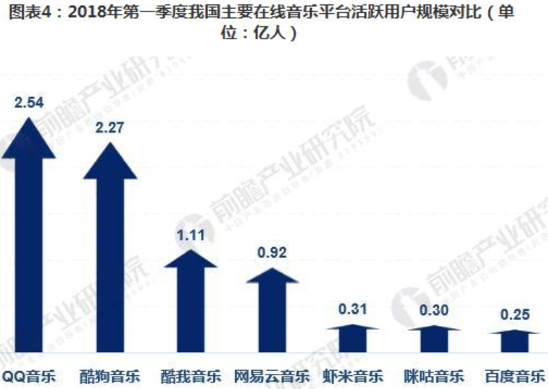
苹（qi）果（e）进化到平台运营商
iPod – iTunes – iPhone – App Store
iTunes首次将用户与音乐版权拥有者直接对接，iPhone可视作平台的拓展（Android与其异曲同工）
App Store抽取三成的用户付费（微信关闭IOS打赏入口）
红钻 – 黄钻 – 蓝钻 – 绿钻 – 钻皇（SVIP）
2017年9月腾讯音乐已占中国总曲库90%
环球、索尼、华纳、英皇、杰威尔与腾讯音乐有排他协议
苹果、百度、华为、小米、字节跳动依赖于腾讯音乐独家版权的高价转授（对照：索尼投资B站）
腾讯2021上半年推出2B音乐云服务（视频直播）
网易的反击
2019.8 网易新闻报道 市场监管总局 对腾讯音乐展开大规模反垄断检查
2021.7.24市场监管总局下发《行政处罚书》，责令腾讯放弃独家版权，8.23腾讯向达成独家协议的上游发函告知，需按期解约
网易云音乐重点投向自制音乐人（真 音乐平台？）
腾讯的应对 – 业务多元化
长音频 + 虚拟艺人&演唱会&K歌
眉山天府新区腾讯音乐潮玩基地
唯一盈利+充裕现金流+港股二次上市

Slide 8
多边平台商业模式总结
价值主张一般体现在如下三方面
吸引用户、群体配对、利用平台交易渠道降低交易成本
客户群体相互依存，无法独立
核心资源是平台，成本主要来自于平台的维护和开发
三项关键活动：平台管理、服务实现、平台升级
轻资产 vs. 重资产？
多个收益流，补贴正确的客户群是定价决策的关键
如何设计收益流补贴？如何定价？

Slide 9
免费的商业模式：其它方面补贴免费产品
至少有一个关键的客户群体可以持续免费地享受服务
不付费客户所得到的财务支持来自于另一个客户群体
对价格为0的商品的需求要数倍于定价为1分钱或更高的商品
数字产品与服务的复制传播成本接近于0（海量用户下边界成本也趋向于0）
三种可行的免费商业模式
共同点：至少一个群体将得到免费的商品
广告模式：基于多边平台的免费商品
免费增值：免费的基本服务，可选的增值服务
诱饵&陷阱：以免费或很便宜的初始价格吸引客户，并引导其重复购买

Slide 10
广告：一个多边平台商业模式
Metro，瑞典的东方卫报
新闻价值有限，大报依然要有订阅费（党报、NYTimes、观察者网）
一度接近免费的扬子晚报、金陵晚报、现代快报
最低定价三毛钱，后被叫停。扬子与现代成功转向新媒体
Facebook大幅增长的广告收益
2012年起脸书的复合年增长率为59%，使其能够以现金收购Instagram与WhatsApp
2016年谷歌（$37.6B）与脸书（$14.1B）分享了89%的广告收益增长（公司商业页面-招聘）
剑桥分析、针对性的竞选广告与影响美国大选结果

Slide 11
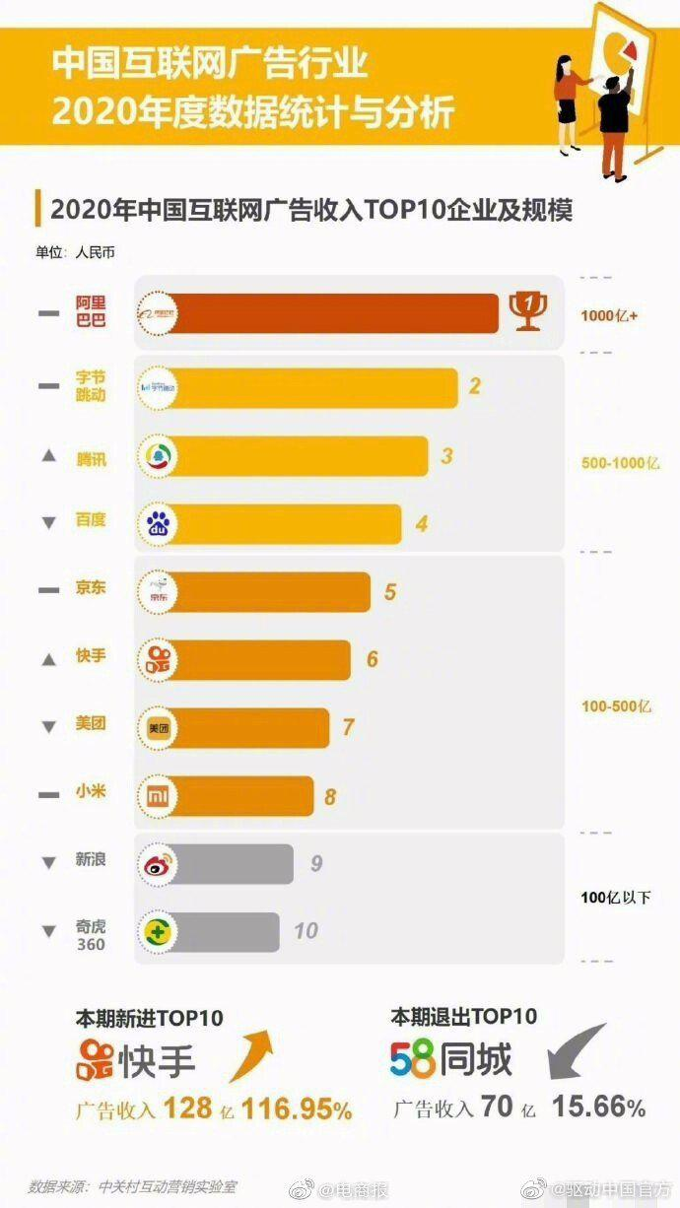
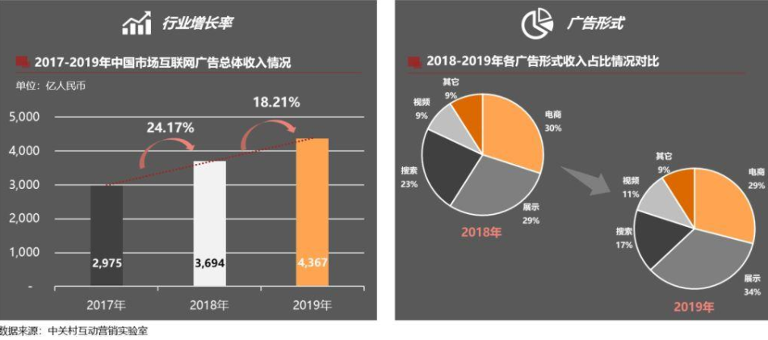
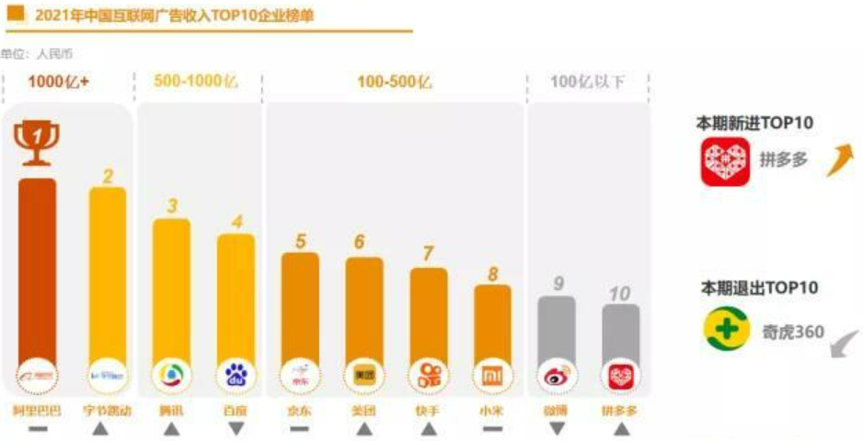
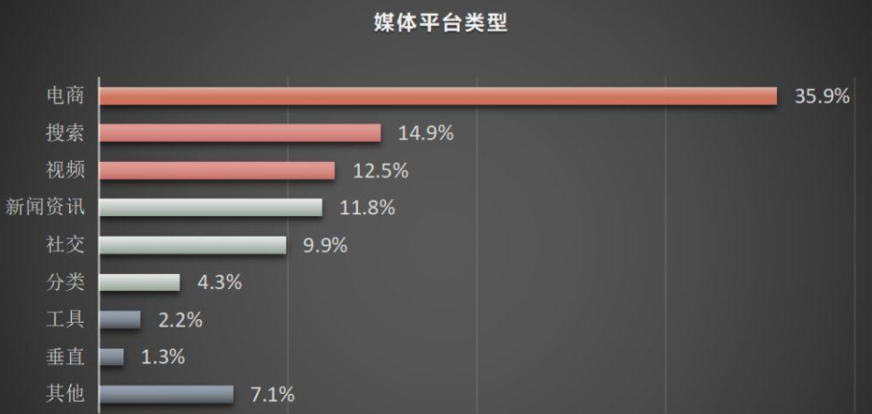
补充：2019年国内广告市场情况
2019国内互联网广告收入：4367亿元
收入Top10：阿里、字节、百度、腾讯、京东、美团、新浪、小米、奇虎、58
搜索平台广告从23%跌至14.9%，视频平台广告同比增长43%
字节与美团联手将BAT份额从69%下压到63%
2019字节总收入1400亿元，广告收入1200亿元，2020目标广告营收1000亿元

Slide 12
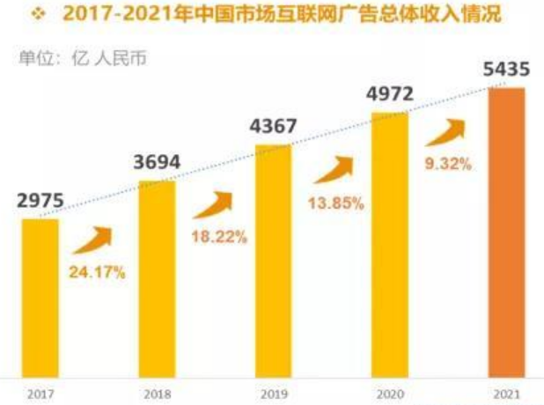
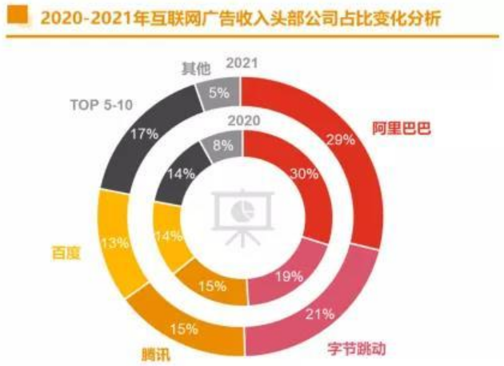
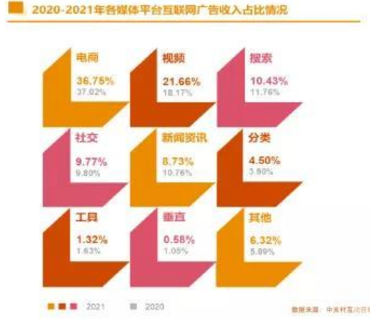
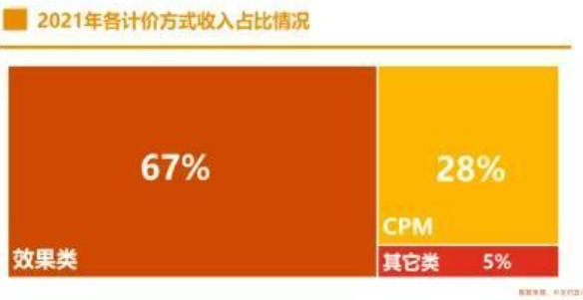

Slide 13
基于广告的免费商业模式总结
好的产品和服务以及高流量会吸引广告商，进而补贴产品和服务
要考虑广告费能否支撑起产品服务质量
吞噬广告费的产品太多，流量红利已见底
成本：平台的开发和维护，以及可能的获客与维系成本

Slide 14
免费增值
收入形式：大量用户从免费服务获益，少量用户为增值服务付费
不到10%的用户会为增值服务付费
两个关键指标：关注免费用户服务成本（低边界成本）与增值用户转化率
照片分享网站Flickr
少量年费换无限量上传次数与空间，及其他额外功能
百度网盘、印象笔记（跨平台）
OneDrive：5GB – 5TB
开源：Redhat
代码免费完整开放（多种许可证）
年费换取最新源码使用权、无限制服务支持、产品法律上拥有者联系的保证
Cygnus Solutions，Cygwin的开发者，已被Redhat收购
Ontology开发工具Protégé，斯坦福医学院维护，2009年一小时咨询电话500刀
IBM服务器转向开源咨询，Sun被收购

Slide 15
Skype
软件之间通话或视频免费，拨打固话或手机收费（SkypeOut）
费率略高于运营商批发价
注册用户超4亿，通话数量超千亿，08年销售额5.5亿美元
付费电话SkypeOut总量低于10%
严重冲击传统语音通信，已是世界上最大的跨境语音服务商
微信
4g普及后微信通话已成常态
熟人间通话，无骚扰电话
绑定国外手机号则能使用类似SkypeOut的Wechat Out
资费低于SkypeOut

Slide 16
保险：倒转的免费增值
大部分客户定期支付小额保费以补贴一小部分产生实际索赔的客户
REGA直升机救援（瑞士）
资本主义的基石：风险分摊与应对
远程商旅、航海、航空航天
劣后杠杆：优先偿付风险，最后获取收益，预期收益最高
常见的强制险：五险一金、交强险、出国旅游意外险
奇葩险：观月险、新冠险
已类似于博彩
最好不要出于理财的目的去买保险
第一目的控制风险，优先考虑政府提供的非商业险与互助计划
少监管、周期超长、保险业务的沉没成本
购买保险时一定要看清赔付条款

Slide 17
免费增值模式总结
平台是最重要的资产，产生三部分成本
可观的固定成本、免费账户的低边际成本服务、增值账户成本
客户关系自动且低成本，免费用户向增值用户转化率是重要指标
收入来源三个重要公式
收入 = 用户数量*增值用户比重*增值服务价格*增长率*顾客流失率
服务成本 = 免费用户数*免费服务成本+增值用户数*增值服务成本
运营利润 = 收入 - 服务成本 - 固定成本 - 获客成本
平台发展新趋势
需要高水平、差异化的产品与服务（为免费增值提供空间）
反面例子：庆余年与腾讯VVIP
已被放弃，是平台低效的体现

Slide 18
反转免费模式举例：Cookpad食谱网站
背景
约八成20-40岁日本女性使用菜谱众包平台cookpad
该平台同时提供美容、健康、育儿知识，涵盖食材、厨房日用品、美容健康药膳、婴儿食谱、专业烹饪与线下教学、文体、度假、记账等内容
已收购美、西、印度、黎巴嫩、印尼的菜谱网站，会员费280日元每月
年营收67亿日元（2013年），利润率40%；会员费占一半营业收入，广告占37%（一般为89%-97%）
发展思路：丰富企业服务与媒体功能，推进线下运营与会员转化
后续发展
2015年6月收购又一家印度食谱网站，每月举行各类Contest（8月是肉食）
出版实体和电子食谱，开始推出针对单身男性的食谱
09年已上市，Banner广告收入日本第十，与广告收入第一的Yahoo Japan合作
2019年上半年利润下跌70%（总营收下跌2.4%，同时在推新业务CookpadTV），会员费营收上涨4%，占比达63.7%（广告营收下跌14.1%，其它收入下跌8.3%）
全站在Git上托管（Python+Ruby），重视技术，组织敏捷化，每年举办开发技术交流会

Slide 19
诱饵&陷阱
免费手机
合约机：手机免费，套餐收费
3g神机：中兴N880，V880，U880
吉列剃须刀
套餐：刀柄+频繁替换刀片
05年宝洁570亿美元收购，2019年二季度减记80亿美元
男性剃须要求减弱（10%剃须需求减少）
类似的有打印机+墨盒/硒鼓
施乐转为提供打印服务，按次数结账
（已因疫情终止）施乐（市值71亿美元）正在敌意收购惠普（估价350亿美元），惠普2017年收购三星打印业务，佳能有意收购施乐，18年刚阻止富士收购施乐（估价61亿美元）
当前施乐操盘手“企业掠夺者”卡尔·伊坎，“宝万之争”
掠夺者的年化收益 – 25%

Slide 20
诱饵&陷阱模式总结
产品与后续产品之间要有紧密连接，从而使得极小收益的初始购买为后续高收益产品或服务的重复购买创造可能
关注后续产品交付，需要强大品牌支撑
重要成本结构
初始产品补贴与后续产品的成本
慢慢融入平台与免费增值
新套餐体验+自动续费
各类社交裂变式促销（“盖楼”）
游戏本体+DLC或平衡性无关道具
“又肝又氪”的游戏营销活动

Slide 21
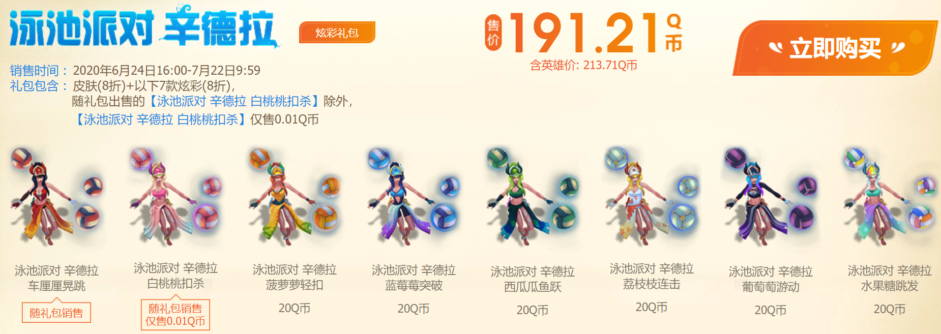
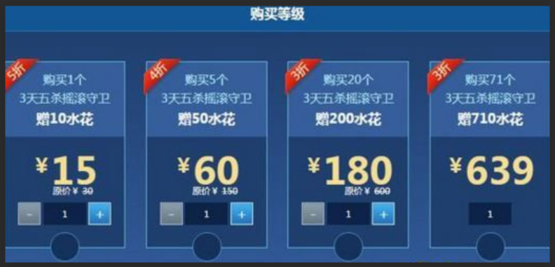

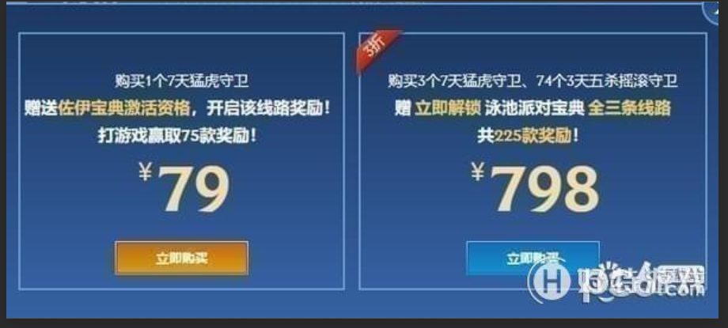
“活动门票”式的促销：“最好”的促销活动
诱饵：低价的入场券与可获得的同等受益
陷阱：难以跟上的日常与付费赶进度

Slide 22

知乎的“诱饵”与“陷阱”
3.26日知乎在纽交所上市
十年融资八轮，其中一轮有百度和快手领投，开盘暴跌24%
月活：B站1/3，快手1/7；收入：B站1/7，快手1/20；用户全生命周期价值约为其它平台1/5，付费意愿低3倍
诱饵：精英“俱乐部”时期的优质回答
封闭邀请制使得答主从“自我实现”角度产生高质量答案，并沉淀为平台引流的“诱饵”（搜索引擎的高权重、用户的口碑）
“俱乐部”形式商业价值有限（wiki），不成功的商业化转型导致早期精英流失；问答制的概括性不利于专业内容持续输出
陷阱：营销“圣地”、贩卖焦虑、对抗、装X情绪、平台“分享现编的故事”
《知乎“知+”投放300万，半年回本的经验分享》
没有规律的禁言删帖、从情感区开始的故事化、“拉高”全网平均学历与收入
“陷阱”：拉抬大学生焦虑感 – 知乎吵架新纪录：自称大一新生的匿名用户关于彩礼的回答：“不给” – 1w+评论，“爱看看不看g” – 1w+评论，凑热闹 – 飙升至5w+评论
盐选会员Top 20中17个为（虚构）故事、“为什么说女性非常理性是很可怕的？”的1.2w赞回答来自于盐选专栏”情难比金坚：谈钱伤感情的虐心故事“，全部看完需20元（或开通盐选）、平台签约制作短内容、微短剧（✔？）
知乎视频化：“在知乎看B站快手抖音视频”、“视频知乎看起来像B站知识区”、安森垚与半佛仙人：从知乎到B站
好物推荐、知乎知物：用α、β、γ标记的三款挂耳咖啡，定制月饼与喷射战士

Slide 23

下期预告：大平台笼罩下如何发掘创新创业机遇？
BATJ，TMDP为代表的各领域平台的壮大成熟增大了后续的创新创业的难度
平台导流、补贴、跟进
以及属于先发者的额外技术、资金、社会关系优势
机遇何在？
颠覆性的技术升级
5g（菊厂To B项目过万，一半在中国）
更多赛道（领域）的开拓
对传统领域的“降维”，次世代人群的消费习惯更迭
极致的客户细分（更好的满足需要）
支撑原理：长尾商业模式

